Slide 1
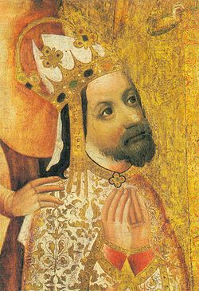
Stavební činnost KARLA IV.
Iveta Vondráčková, 6.A

Slide 2
Karlova univerzita
Založena listinou papeže Klementa VI., nadační listinou Karla IV. a Eisenašským diplomem
Den založení 7.4.1348
Univerzitní koleje 1366
Studium začínalo pozvolna, v dnešní době nejuznávanější česká univerzita

Slide 3
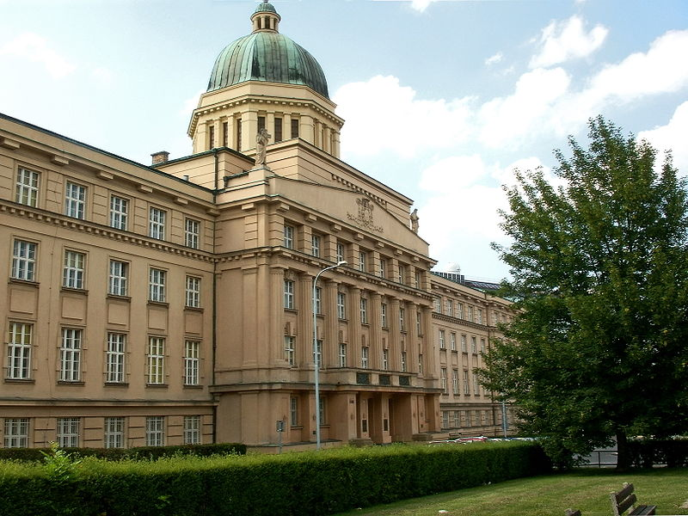
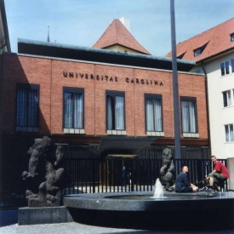
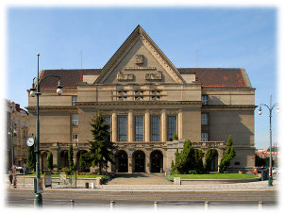

Slide 4
Karlův most
Nejstarší stojící most přes Vltavu
Nahradil Juditin most
Stavba začala 1357
Byl jediným spojením přes Vltavu
Zdoben 30 sochami a sousošími

Slide 5
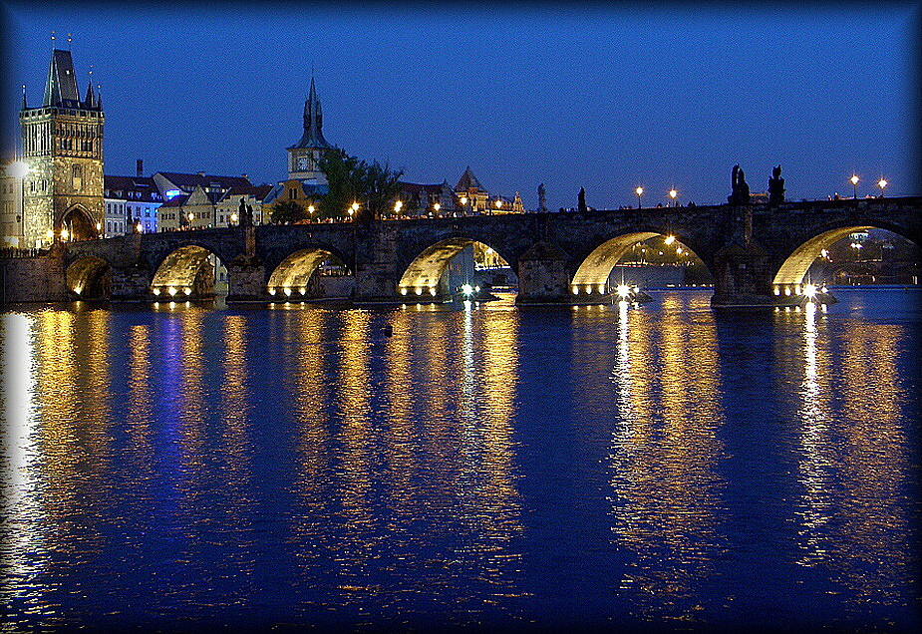
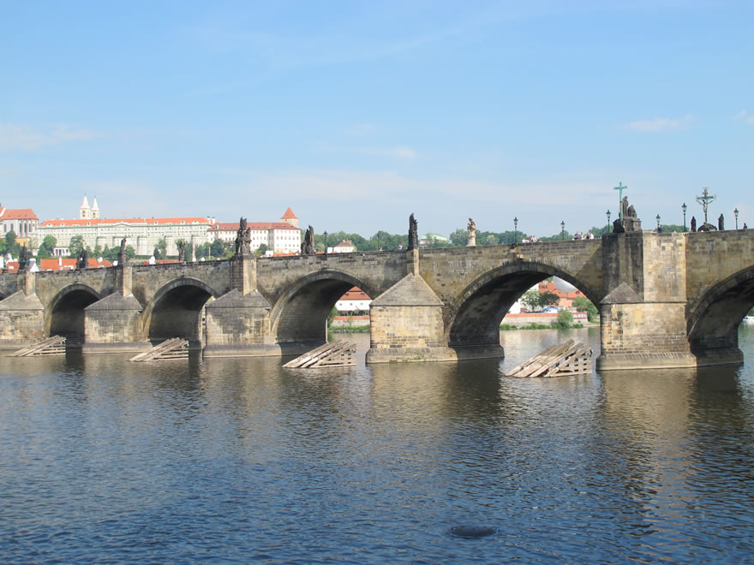

Slide 6
Karlštejn
Založen pro ochranu korunovačních klenot Svaté říše Římské
Stavba zahájena 1348
původní nástěnná výzdoba ze 14. století
vystavené repliky Svatováclavské koruny českých králů a koruny císařů Svaté říše římské

Slide 7
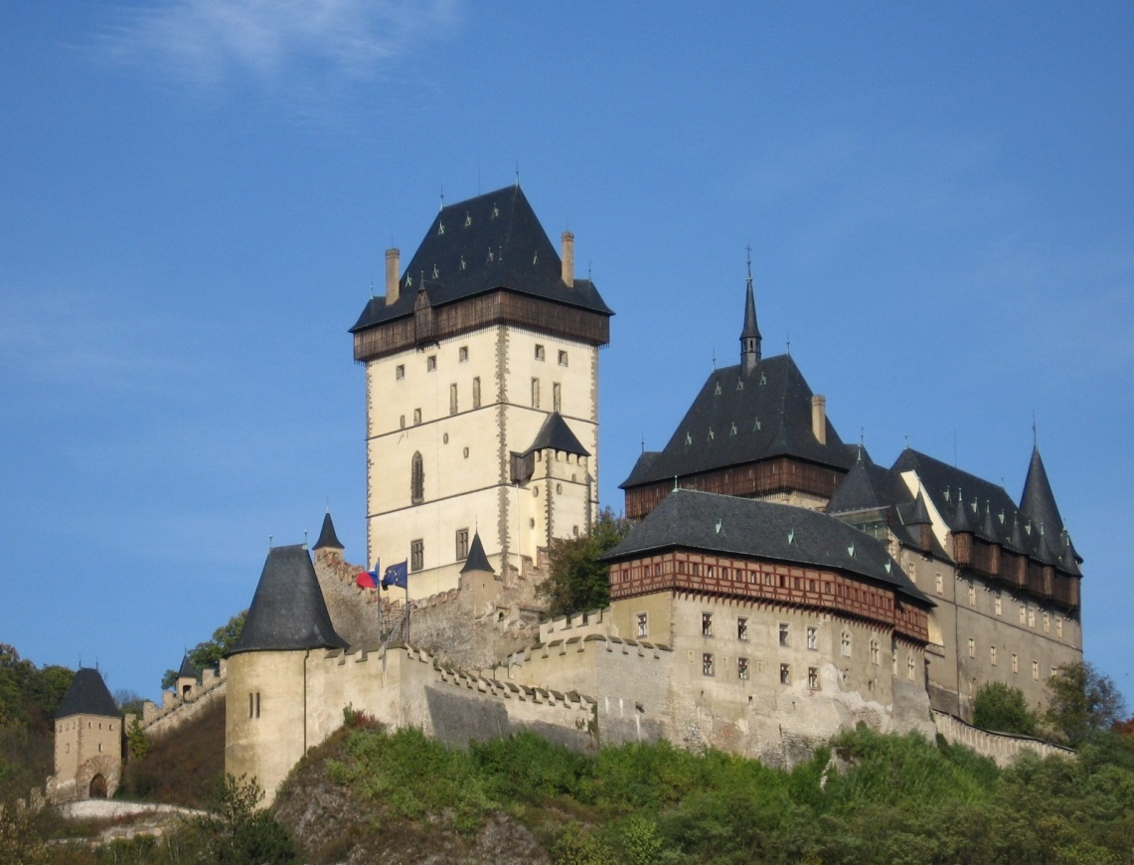
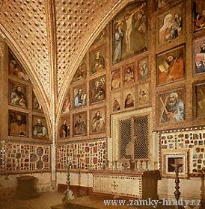
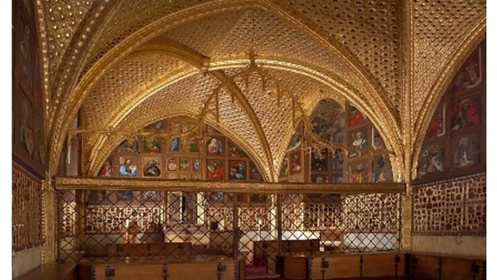
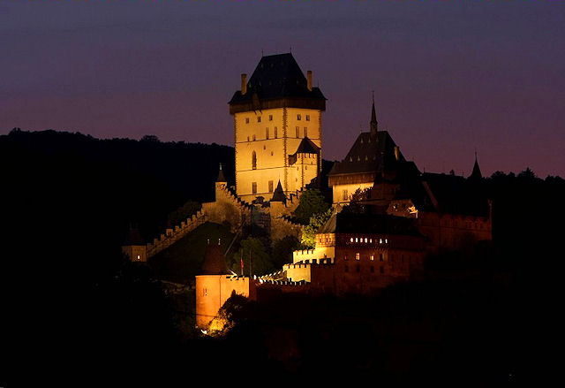

Slide 8
Chrám Panny Marie Sněžné
Založen roku 1347, 1 den po korunovaci Karla IV.
Je v gotickém částečně i v barokním stylu
Z projektu postaven pouze ambit a presbytář
Během husitských válek poničen 15.stol
Opravili jej až bosí františkáni – 1606

Slide 9
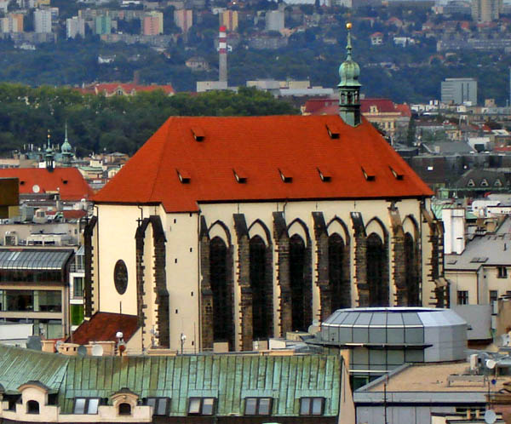
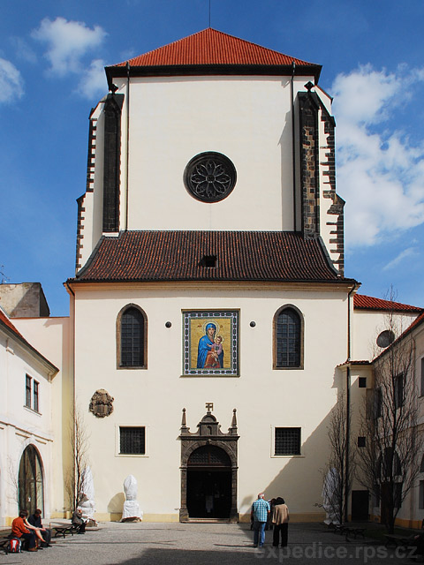

Slide 10
Zdroje
Cuni.cz
karluvmost.nasepamatky.cz
Google.cz
Wikipedia.org
Pms.ofm.cz

Slide 11
Děkuji za pozornost ☺

